Slide 1
Конструювання та програмування IoT
пристрою на базі мікроконтроллеру ESP8266.
Розробка back-end частини та мобільного додатку
МІНІСТЕРСТВО ОСВІТИ І НАУКИ УКРАЇНИ
ХЕРСОНСЬКИЙ ДЕРЖАВНИЙ УНІВЕРСИТЕТ
КАФЕДРА ІНФОРМАТИКИ, ПРОГРАМНОЇ ІНЖЕНЕРІЇ ТА
ЕКОНОМІЧНОЇ КІБЕРНЕТИКИ
Воробйов Є. А. Сенчишен Д. О.
Наукові керівники: кандидит фіз.-мат. наук, доцент Валько Н.В. кандидат пед. наук, доцент Кушнір Н.О.

Slide 2

Що таке Інтернет речей?
екосистема датчиків, приладів і обладнання, що обмінюються даними в єдиній мережі

Slide 3
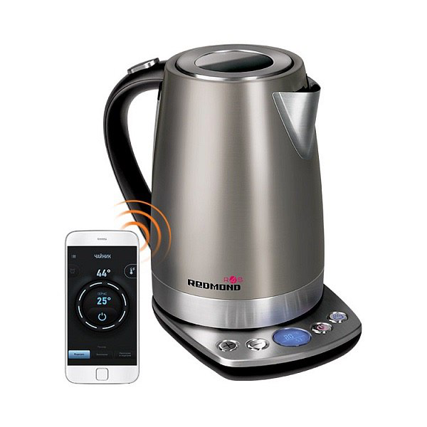
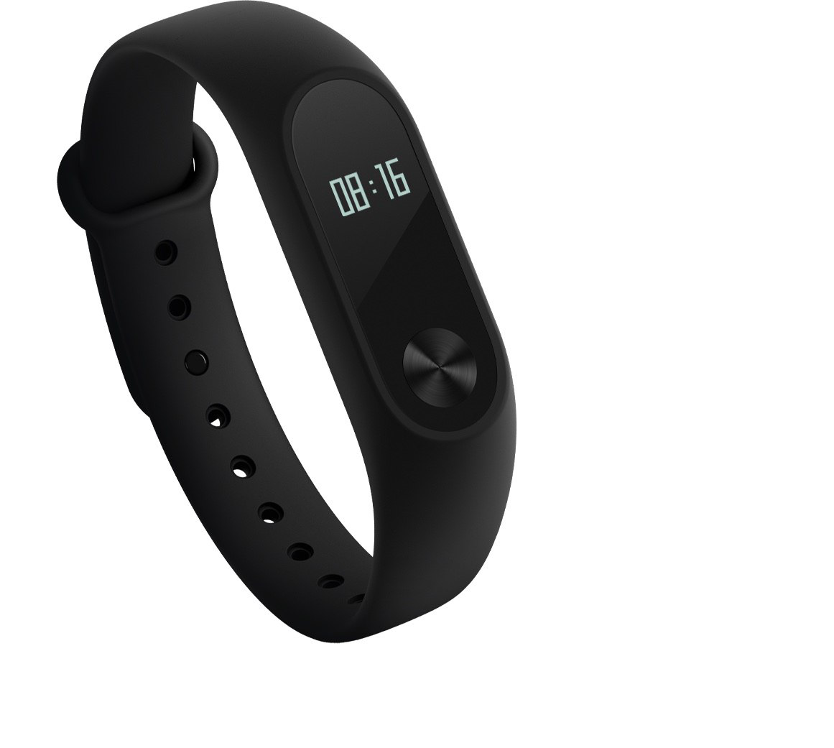
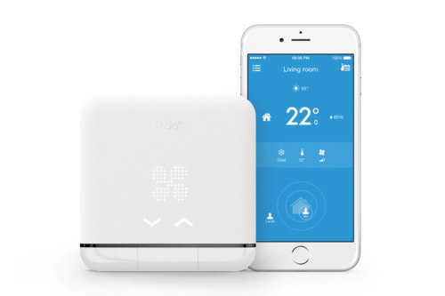
Що таке Інтернет речей?

Slide 4
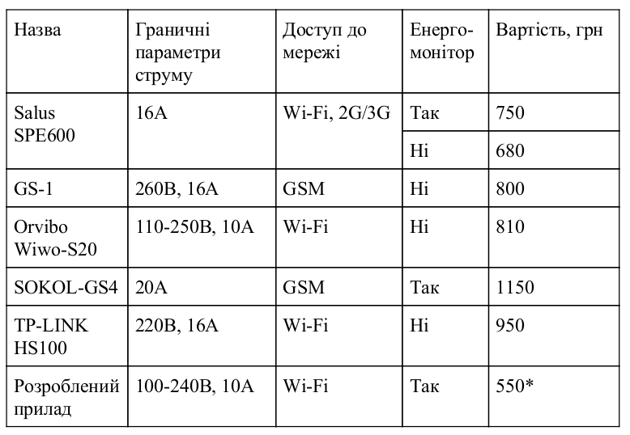
Порівняльна таблиця розумних розеток

Slide 5
Вимоги до пристрою
1) придатність вилки та роз’єму до використання з поширеними в Україні електричними роз’ємами;
2) робота з електричною мережею змінного струму 220В, 50Гц;
3) можливість підключення в розетку більшості побутових пристроїв;
4) живлення розетки від струму в мережі;
5) зв’язок з мережею Інтернет через технологію Wi-Fi;
6) можливість вимірювання параметрів електричного струму (напруга, сила струму, потужність);
7) можливість керування пристроєм як дистанційно, так і безпосередньо;
8) індикація режиму роботи розетки.

Slide 6
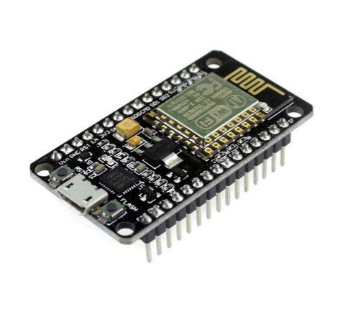
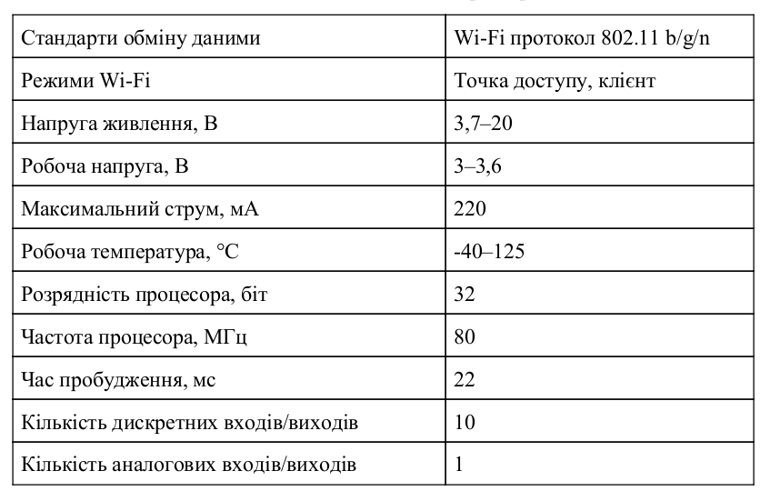
NodeMCU

Slide 7
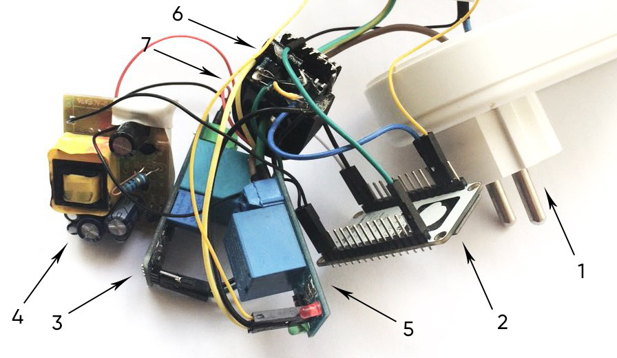

Slide 8
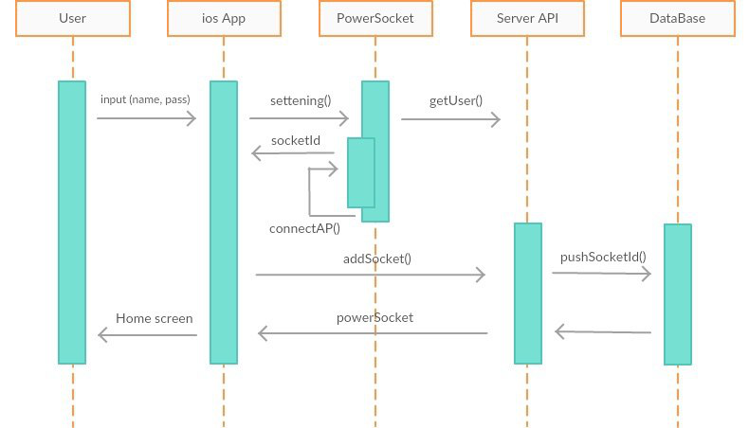
Реєстрація

Slide 9
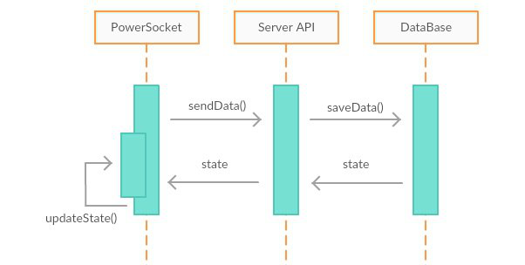
Цикл роботи пристрою

Slide 10

Node.js - програмна платформа, заснована на движку V8 (здійснює трансляцію JavaScript в машинний код)
Node.js додає можливість JavaScript взаємодіяти з пристроями введення-виведення через свій API (написаний на C ++), підключати інші зовнішні бібліотеки
Node.js застосовується переважно на сервері, виконуючи роль веб-сервера, але є можливість розробляти на Node.js і десктопні віконні додатки (за допомогою NW.js, AppJS або Electron для Linux, Windows і Mac OS) і навіть програмувати мікроконтролери

Slide 11

Швидкий, гнучкий, мінімалістичний фреймворк для веб-застосунків, побудованих на Node.js

Slide 12

MongoDb – документно-орієнтована СУБД
Данні зберігаються в BSON
Документи об'єднуються в колекції
У колекцій немає обов'язкової схеми
Повнотекстовий пошук

Slide 13

Mongoose - це ODM (* Object Document Mapper - об'єктно-документний відображувач). Це означає, що Mongoose дозволяє вам визначати об'єкти зі строго-типізованою схемою, що відповідає документу MongoDB.

Slide 14
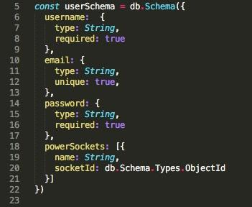
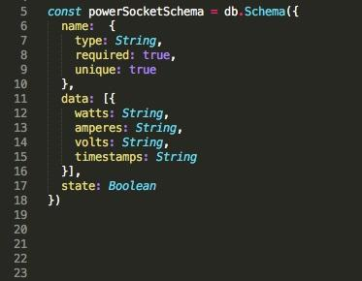
Приклад опису mongoose схеми

Slide 15

JSON Web Token (JWT) - це відкритий стандарт (RFC 7519) для створення токенов доступу, заснований на JSON форматі. Як правило, використовується для передачі даних авторизації в клієнт-серверних додатках.

Slide 16
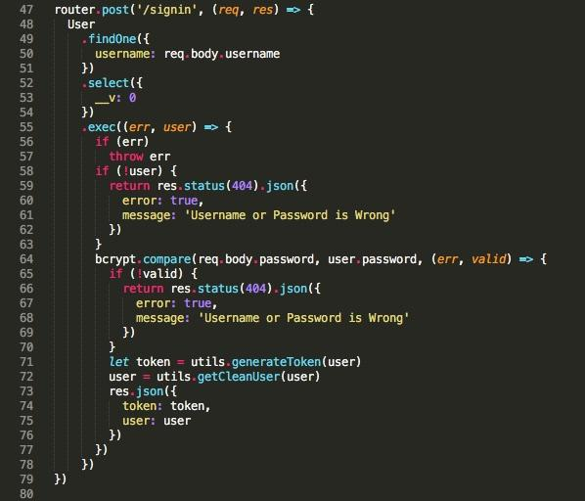
Роут авторизації з застосуванням JWT

Slide 17

React це декларативна, ефективна і гнучка бібліотека для побудови призначених для користувача інтерфейсів

Slide 18

фреймворк від компанії Facebook для створення нативних додатків під iOS і Android.

Slide 19
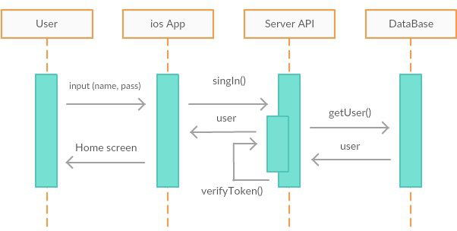
Авторизація

Slide 20
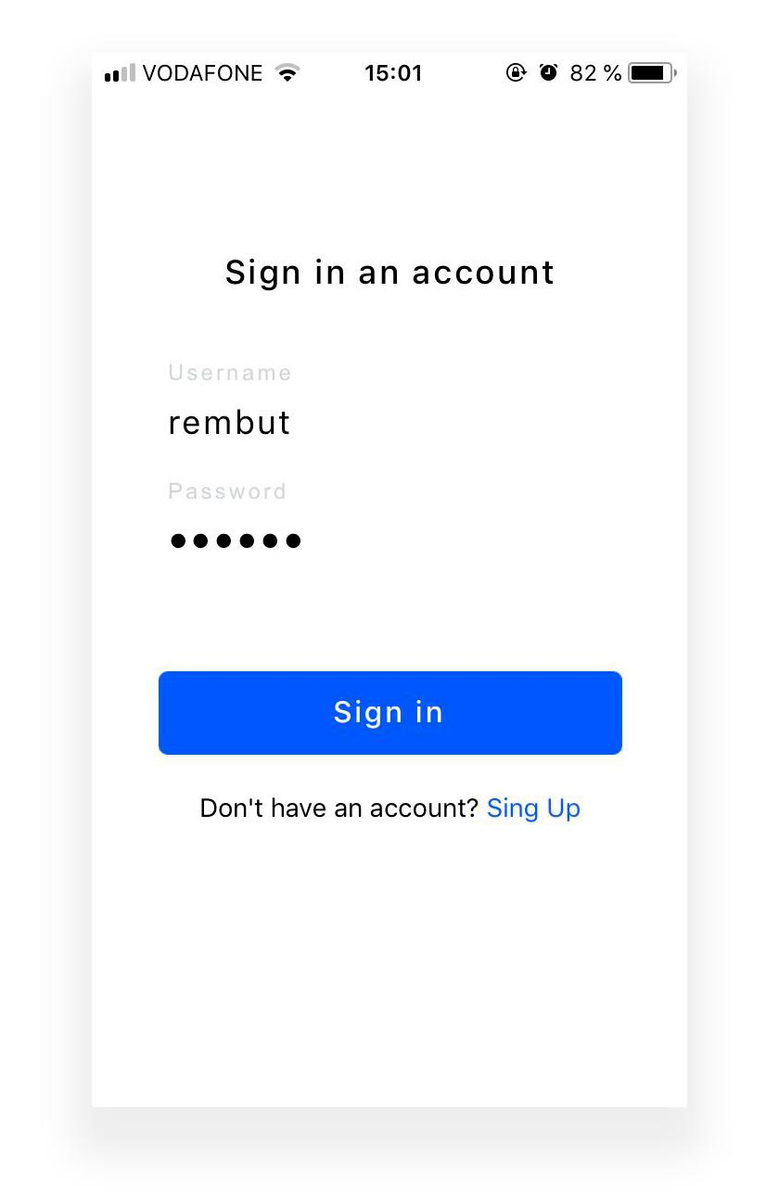
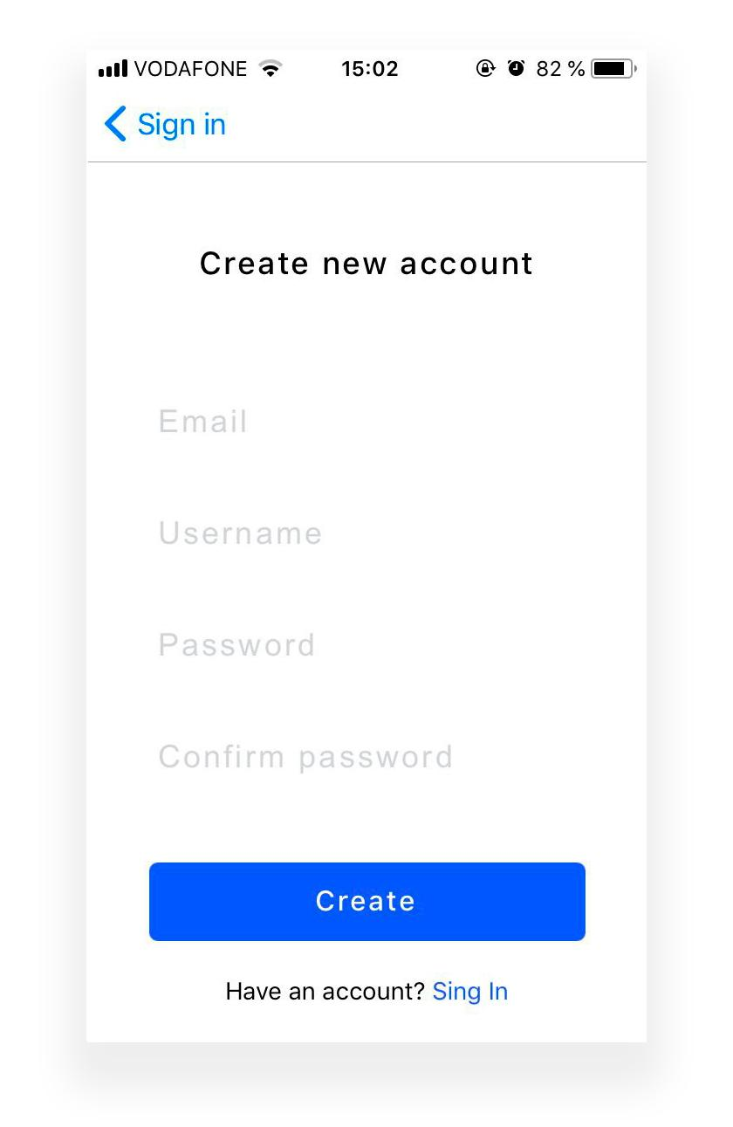
Робота з мобільним додатком

Slide 21
